Slide 1

Spark企业级实战 从入门到精通
Kafka实战指南
服务 · 管理
讲师：李慧声
2019.08 中国·北京

Slide 2
中国大数据人工智能第一品牌
1、Kafka简介
2、Kafka分布式集群安装
3、Kafka-topic操作
4、Kafka-api
5、Kafka和Flume整合案例
6、Kafka架构之道
7、Kafka Leader Election
8、Kafka高性能之道
目 录

Slide 3
Kafka简介
消息队列（Message Queue）
消息 Message
网络中的两台计算机或者两个通讯设备之间传递的数据。例如说：文本、音乐、视频等内容。
队列 Queue
一种特殊的线性表（数据元素首尾相接），特殊之处在于只允许在首部删除元素和在尾部追加元素。入队、出队。
消息队列 MQ
消息+队列，保存消息的队列。消息的传输过程中的容器；主要提供生产、消费接口供外部调用做数据的存储和获取。

Slide 4
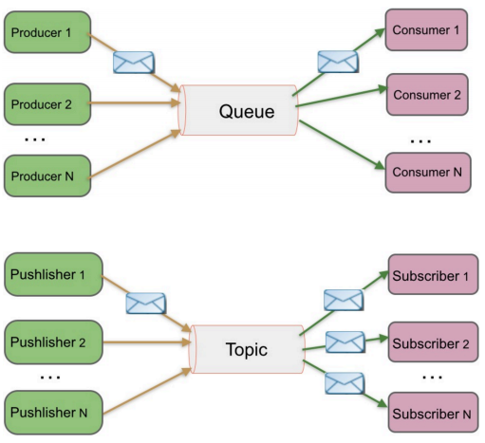
Kafka简介
消息队列分类
MQ主要分为两类：点对点(p2p)、发布订阅(Pub/Sub)
Peer-to-Peer
一般基于Pull或者Polling接收数据
发送到队列中的消息被一个而且仅仅一个接收者所接受，
即使有多个接收者在同一个队列中侦听同一消息
即支持异步“即发即收”的消息传递方式，也支持同步请
求/应答传送方式
发布订阅
发布到同一个主题的消息，可被多个订阅者所接收
发布/订阅即可基于Push消费数据，也可基于Pull
或者Polling消费数据
解耦能力比P2P模型更强

Slide 5
Kafka简介
共同点：
消息生产者生产消息发送到queue中，然后消息消费者从queue中读取并且消费消息。
不同点：
p2p模型包括：消息队列(Queue)、发送者(Sender)、接收者(Receiver)
一个生产者生产的消息只有一个消费者(Consumer)(即一旦被消费，消息就不在消息队列中)。比如说打电话。
pub/Sub包含：消息队列(Queue)、主题(Topic)、发布者(Publisher)、订阅者(Subscriber)
每个消息可以有多个消费者，彼此互不影响。比如我发布一个微博：关注我的人都能够看到。

Slide 6
Kafka简介
消息系统使用场景
解耦 各系统之间通过消息系统这个统一的接口交换数据，无须了解彼此的存在
冗余 部分消息系统具有消息持久化能力，可规避消息处理前丢失的风险
扩展 消息系统是统一的数据接口，各系统可独立扩展
峰值处理能力 消息系统可顶住峰值流量，业务系统可根据处理能力从消息系统中获取并处理对应量的请求
可恢复性 系统中部分键失效并不会影响整个系统，它恢复会仍然可从消息系统中获取并处理数据
异步通信 在不需要立即处理请求的场景下，可以将请求放入消息系统，合适的时候再处理

Slide 7
Kafka简介
常用消息系统对比
RabbitMQ Erlang编写，支持多协议AMQP，XMPP，SMTP，STOMP。支持负载均衡、数据持久化。同时支持Peer-to-Peer和发布/订阅模式。
Redis 基于Key-Value对的NoSQL数据库，同时支持MQ功能，可做轻量级队列服务使用。就入队操作而言，Redis对短消息(小于10kb)的性能比RabbitMQ好，长消息性能比RabbitMQ差。
ZeroMQ 轻量级，不需要单独的消息服务器或中间件，应用程序本身扮演该角色，Peer-to-Peer。它实质上是一个库，需要开发人员自己组合多种技术，使用复杂度高。
ActiveMQ JMS实现，Peer-to-Peer，支持持久化、XA(分布式)事务
Kafka/Jafka 高性能跨语言的分布式发布/订阅消息系统，数据持久化，全分布式，同时支持在线和离线处理
MetaQ/RocketMQ 纯Java实现，发布/订阅消息系统，支持本地事务和XA分布式事务

Slide 8

Kafka简介
Kafka是分布式的发布—订阅消息系统。它最初由LinkedIn(领英)公司发布，使用Scala语言编写，与2010年12月份开源，成为Apache的顶级项目。Kafka是一个高吞吐量的、持久性的、分布式发布订阅消息系统。它主要用于处理活跃live的数据(登录、浏览、点击、分享、喜欢等用户行为产生的数据)。
三大特点：
高吞吐量
可以满足每秒百万级别消息的生产和消费——生产消费。
持久性
有一套完善的消息存储机制，确保数据的高效安全的持久化——中间存储。
分布式
基于分布式的扩展和容错机制；Kafka的数据都会复制到几台服务器
上。当某一台故障失效时，生产者和消费者转而使用其它的机器——整体
健壮性。

Slide 9
Kafka简介
Kafka设计目标
高吞吐率 在廉价的商用机器上单机可支持每秒100万条消息的读写
消息持久化 所有消息均被持久化到磁盘，无消息丢失，支持消息重放
完全分布式 Producer，Broker，Consumer均支持水平扩展
同时适应在线流处理和离线批处理

Slide 10
Kafka核心概念
一个MQ需要哪些部分？生产、消费、消息类别、存储等等。
对于kafka而言，kafka服务就像是一个大的水池。不断的生产、存储、消费着各种类别的消息。那么kafka由何组成呢？
> Kafka服务：
> Topic：主题，Kafka处理的消息的不同分类。
> Broker：消息服务器代理，Kafka集群中的一个kafka服务节点称为一个broker，主要存储消息数据。存在硬盘中。每个topic都是有分区的。
> Partition：Topic物理上的分组，一个topic在broker中被分为1个或者多个partition，分区在创建topic的时候指定。
> Message：消息，是通信的基本单位，每个消息都属于一个partition
> Kafka服务相关
> Producer：消息和数据的生产者，向Kafka的一个topic发布消息。
> Consumer：消息和数据的消费者，定于topic并处理其发布的消息。
> Zookeeper：协调kafka的正常运行。

Slide 11
Kafka安装——单机
解压： ~]$ tar -zxvf soft/kafka_2.11-1.1.1.tgz -C app/
重命名：app]$ mv kafka_2.11-1.1.1 kafka
添加KAFKA_HOME至环境变量：~/.bash_profile
启动kafka-server
配置相关参数：$KAFKA_HOME/config/server.properties
主要参数：broker.id、port、log.dirs、zookeeper.connect
broker.id=1
log.dirs=/home/bigdata/logs/kafka/
zookeeper.connect=bigdata01:2181,bigdata02:2181,bigdata01:2181/kafka
启动：
$KAFKA_HOME/bin/kafka-server-start.sh -daemon $KAFKA_HOME/ config/server.properties
查看日志：more /home/bigdata/logs/kafka/kafka-server.log

Slide 12
Kafka安装——Cluster
Kafka集群中，没有主节点和从节点之分。搭建起来也是非常容易。
只需要将单机中搭建好的节点拷贝scp到其他节点上，注意不要把日志数据拷贝到另外的机器上。
scp -r kafka/ bigdata@bigdata02:/home/bigdata/app
scp -r kafka/ bigdata@bigdata03:/home/bigdata/app
修改$KAFKA_HOME/config/server.properties中的broker.id为2,3
在每台节点上启动所有的kafka节点：
$KAFKA_HOME/bin/zookeeper-server-start.sh -daemon $KAFKA_HOME/
config/zookeeper.properties

Slide 13
kafka操作——topic
增：新增一个topic："kafka"，为它分配一个分区，保存一个副本
bin/kafka-topics.sh --create --topic kafka --zookeeper bigdata01:2181/kafka --partitions 3 --replication-factor 2
#######replication-factor不能大于broker数
bin/kafka-topics.sh --create --zookeeper bigdata01:2181/kafka --replication-factor 1 --partitions 3 --topic world
查：查询kafka的信息【不加topic是查询所有的topic的详情】
bin/kafka-topics.sh --describe --zookeeper bigdata01:2181/kafka --topic kafka
所有可以使用的topic
bin/kafka-topics.sh --list --zookeeper bigdata01:2181/kafka
改：修改hello为2个分区 alter:修改partition数（只能增加）
bin/kafka-topics.sh --alter --zookeeper bigdata01:2181/kafka --partitions 3 --topic kafka
删：删除world的topic
bin/kafka-topics.sh --delete --zookeeper bigdata01:2181/kafka --topic world
#是否开启topic的删除功能:默认为false。 如果要开启删除topic 开关
在kafka/conf/server.properties 里的最后一行添加：delete.topic.enable=true

Slide 14
kafka操作——生产者消费者案例
创建生产者 producer
必须的参数：
broker-list：kafka的服务地址[多个用逗号隔开]、topic:具体的单个topic
bin/kafka-console-producer.sh --broker-list bigdata01:2181/kafka --topic kafka
创建消费者 consumer
必须的参数：
Zookeeper：kafka的zk集群地址；
Topic\whitelist\blacklist：
1、具体的单个topic
2、多个白名单topic字符串[逗号隔开]。
3、多个黑名单topic字符串[逗号隔开]。
bin/kafka-console-consumer.sh --zookeeper bigdata01:2181/kafka --topic kafka --from-beginning
标记删除的topic也可以使用。

Slide 15
Kafka组件
Broker：配置文件server.properties
1、为了减少磁盘写入的次数,broker会将消息暂时buffer起来,当消息的个数达到一定阀值或者过了一定的时间间隔时,再flush到磁盘,这样减少了磁盘IO调用的次数。
配置：Log Flush Policy
#log.flush.interval.messages=10000 一个分区的消息数阀值
#log.flush.interval.ms=1000
2、kafka的消息保存一定时间（通常为7天）后会被删除。
配置：Log Retention Policy
log.retention.hours=168
#log.retention.bytes=1073741824
log.retention.check.interval.ms=300000

Slide 16
Kafka组件
Producer：配置文件：producer.properties
1、自定义partition
Producer也根据用户设置的算法来根据消息的key来计算输入哪个partition：partitioner.class
2、异步或者同步发送
配置项：producer.type
异步或者同步发送
同步是指：发送方发出数据后，等接收方发回响应以后才发下一个数据的通讯方式。
异步是指：发送方发出数据后，不等接收方发回响应，接着发送下个数据的通讯方式。
3、批量发送可以很有效的提高发送效率。
producer的异步发送模式允许进行批量发送，先将消息缓存在内存中，然后一次请求批量发送出去。
配置queue.buffering.max.ms、queue.buffering.max.messages。默认值分别为5000和10000

Slide 17
Kafka组件
consumers：配置文件：consumer.properties
1、每个consumer属于一个consumer group，可以指定组id。group.id
2、消费形式：
组内：组内的消费者消费同一份数据；同时只能有一个consumer消费一个Topic中的1个partition；一个consumer可以消费多个partitions中的消息。所以，对于一个topic,同一个group中推荐不能有多于partitions个数的consumer同时消费,否则将意味着某些consumer将无法得到消息。
组间：每个消费组消费相同的数据，互不影响。
3、在一个consumer多个线程的情况下，一个线程相当于一个消费者。
例如：partition为3，一个consumer起了3个线程消费另一个后来的consumer就无法消费。

Slide 18
Kafka组件
topic、partition、message
1、每个partition在存储层面是append log文件。新消息都会被直接追加到log文件的尾部，每条消息在log文件中的位置称为offset（偏移量）。
2、每条Message包含了以下三个属性：
1°、offset对应类型：long 此消息在一个partition中序号。可以认为offset是partition中Message的id
2°、MessageSize对应类型：int32 此消息的字节大小。
3°、data是message的具体内容。
3、越多的partitions意味着可以容纳更多的consumer,有效提升并发消费的能力。
4、总之：业务区分增加topic、数据量大增加partition。

Slide 19
Kafka API-producer
public class MyKafkaProducerTest {
public static void main(String[] args) throws IOException {
Properties properties = new Properties();
InputStream ins = MyKafkaProducerTest.class.getClassLoader().getResourceAsStream("producer.properties");
properties.load(ins);
Producer<Integer, String> producer = new KafkaProducer<Integer, String>(properties);
ProducerRecord<Integer, String> producerRecord =
new ProducerRecord<Integer, String>("test", 1, "1");
producer.send(producerRecord);
producer.close();
}
}
Notes:
bootstrap.servers=bigdata01:9092
# specify the compression codec for all data generated: none, gzip, snappy, lz4
compression.type=none
# name of the partitioner class for partitioning events; default partition spreads data randomly
#partitioner.class=
# the maximum amount of time the client will wait for the response of a request
#request.timeout.ms=
# how long `KafkaProducer.send` and `KafkaProducer.partitionsFor` will block for
#max.block.ms=
# the producer will wait for up to the given delay to allow other records to be sent so that the sends can be batched together
#linger.ms=
# the maximum size of a request in bytes
#max.request.size=
# the default batch size in bytes when batching multiple records sent to a partition
#batch.size=
# the total bytes of memory the producer can use to buffer records waiting to be sent to the server
#buffer.memory=
key.serializer=org.apache.kafka.common.serialization.IntegerSerializer
value.serializer=org.apache.kafka.common.serialization.StringSerializer

Slide 20
Kafka API-consumer
public class MyKafkaConsumerTest {
public static void main(String[] args) throws IOException {
Properties properties = new Properties();
InputStream ins = MyKafkaConsumerTest.class.getClassLoader().getResourceAsStream("consumer.properties");
properties.load(ins);
Consumer<Integer, String> consumer = new KafkaConsumer<Integer, String>(properties);
consumer.subscribe(Arrays.asList("test".split(",")));
ConsumerRecords<Integer, String> consumerRecords = consumer.poll(1000);
System.out.println("key\tvalue\tpartition\toffset");
for (ConsumerRecord record : consumerRecords) {
Object key = record.key();
Object value = record.value();
int partition = record.partition();
long offset = record.offset();
System.out.println(key + "\t" + value + "\t" + partition + "\t" + offset);
}
consumer.close();
}
}
Notes:
bootstrap.servers=bigdata01:9092
# consumer group id
group.id=test-consumer-group
# What to do when there is no initial offset in Kafka or if the current
# offset does not exist any more on the server: latest, earliest, none
auto.offset.reset=earliest
key.deserializer=org.apache.kafka.common.serialization.IntegerDeserializer
value.deserializer=org.apache.kafka.common.serialization.StringDeserializer

Slide 21
Kafka Partitioner
Simple Hash Partitioner
public class MyHashPartitioner implements Partitioner {
@Override
public int partition(String topic, Object key, byte[] keyBytes, Object value, byte[] valueBytes, Cluster cluster) {
Integer partitionNum = cluster.partitionCountForTopic(topic);
if(key instanceof Integer) {
return Math.abs(Integer.valueOf(key.toString()) % partitionNum);
}
return Math.abs(key.hashCode() % partitionNum);
}
@Override
public void close() {
}
@Override
public void configure(Map<String, ?> configs) {
}
}

Slide 22
Kafka Partitioner
Simple Round Robin Partitioner
public class RoundRobinPartitioner implements Partitioner {
private AtomicInteger counter = new AtomicInteger();
@Override
public int partition(String topic, Object key, byte[] keyBytes, Object value, byte[] valueBytes, Cluster cluster) {
return counter.getAndIncrement() % cluster.partitionCountForTopic(topic);
}
@Override
public void close() {
}
@Override
public void configure(Map<String, ?> configs) {
}
}

Slide 23
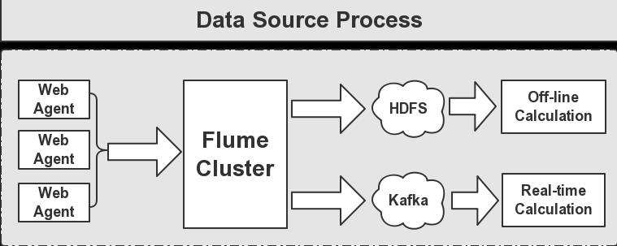
Kafka整合Flume
如上图所示，一般的，Kafka生产的数据，是由Flume的Sink提供的，这里我们需要用到Flume集群，通过Flume集群将Agent的日志收集分发到 Kafka（供实时计算处理）和HDFS（离线计算处理）。
这里，我们使用Flume作为日志收集系统，将收集到的数据输送到Kafka中间件，以供Storm去实时消费计算，整个流程从各个Web节点 上，通过Flume的Agent代理收集日志，然后汇总到Flume集群，在由Flume的Sink将日志输送到Kafka集群，完成数据的生产流程。

Slide 24
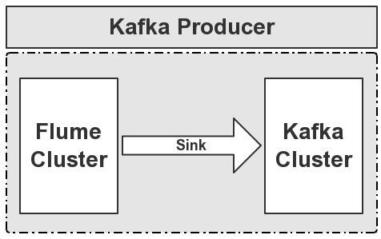
Kafka整合Flume
从上图，我们已经清楚了数据生产的流程，下面我们来看看如何实现Flume到Kafka的输送过程，下面我用一个简要的图来说明，如下图所示：
这个过程表达了从Flume到Kafka的输送，下面就来实现kafka和flume的整合。
首先，在我们完成这部分流程时，需要我们将Flume集群和Kafka集群都部署完成，在完成部署相关集群后，我们来配置Flume的Sink数据流向，配置信息如右图所示：
这里我们配置spooldir方式作数数据的输入，内容如备注所示：
这样，我们就在Flume的Sink端配置好了数据流向的接收方。
启动：
bin/flume-ng agent --conf conf --conf-file conf/flume-kafka.conf --name a1
Notes:
#########################################################
##
##主要作用是监听文件中的新增数据，采集到数据之后，打印在控制台
## 注意：Flume agent的运行，主要就是配置source channel sink
## 下面的a1就是agent的代号，source叫r1 channel叫c1 sink叫k1
#########################################################
a1.sources = r1
a1.sinks = k1
a1.channels = c1
#对于source的配置描述 监听文件中的新增数据 exec
a1.sources.r1.type = netcat
a1.sources.r1.host = bigdata01
a1.sources.r1.port = 44444
#对于sink的配置描述 使用kafka日志做数据的消费
a1.sinks.k1.type = org.apache.flume.sink.kafka.KafkaSink
a1.sinks.k1.kafka.bootstrap.servers = bigdata01:9092,bigdata02:9092,bigdata03:9092
a1.sinks.k1.kafka.topic = sqoop
a1.sinks.k1.kafka.flumeBatchSize = 1000
a1.sinks.k1.kafka.producer.acks = 1
a1.sinks.k1.kafka.producer.linger.ms = 1
#对于channel的配置描述 使用文件做数据的临时缓存 这种的安全性要高
a1.channels.c1.type = memory
a1.channels.c1.capacity = 10000
a1.channels.c1.transactionCapacity = 1000
#通过channel c1将source r1和sink k1关联起来
a1.sources.r1.channels = c1
a1.sinks.k1.channel = c1

Slide 25
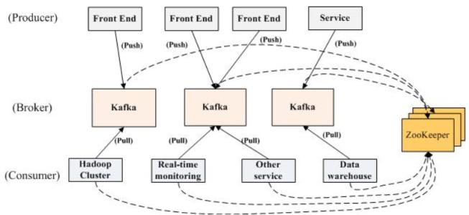
Kafka架构之道
Kafka架构

Slide 26
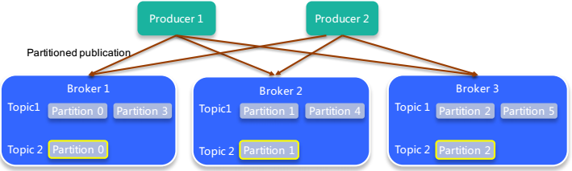
Kafka架构之道
Topic & Partition
Topic
逻辑概念，同一个Topic的消息可分布在一个或多个节点(Broker)上
一个Topic包含一个或者多个Partition
每条信息都属于且仅属于一个Topic
Producer发布数据是，必须制定该消息发布到哪一个Topic
Consumer订阅消息时，也必须制定订阅哪个Topic的消息

Slide 27
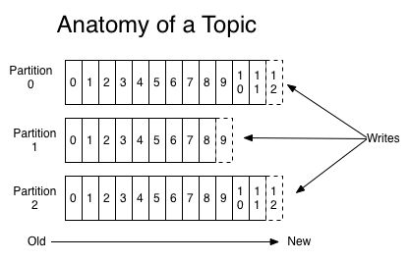
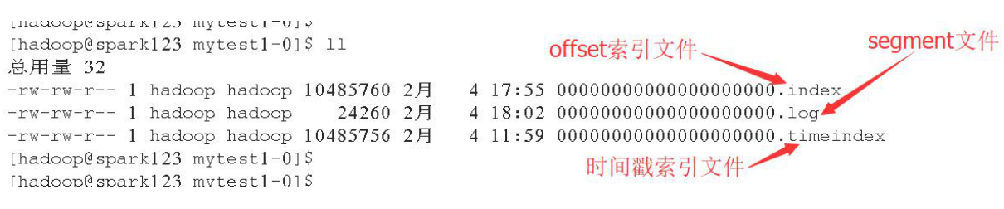
Kafka架构之道
Topic & Partition
Partition
物理概念，一个Partition只分布在一个Broker上（不考虑备份）
一个partition物理上对应一个文件夹
一个Partition包含多个Segment（Segment对用户透明）
一个Segment对应一个文件,Segment由一个个不可变记录组成
记录只会被append到Segment中，不会被单独删除或者修改
清除过期日志时，直接删除一个或多个Segment
segment文件（log文件)文件名规范： 这个文件里面第一条消息的offset - 1

Slide 28
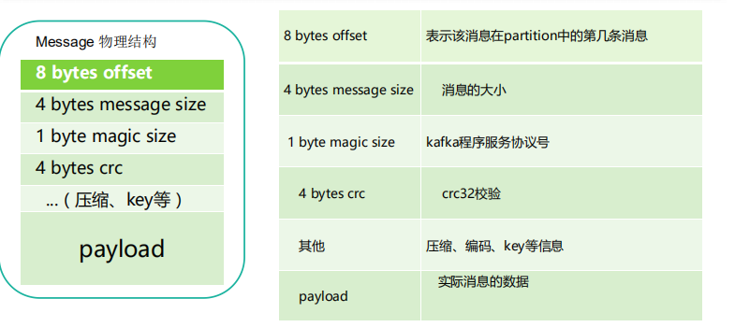
Kafka-消息检索原理

Slide 29
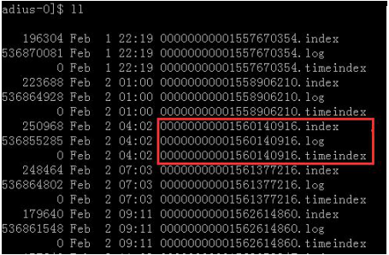
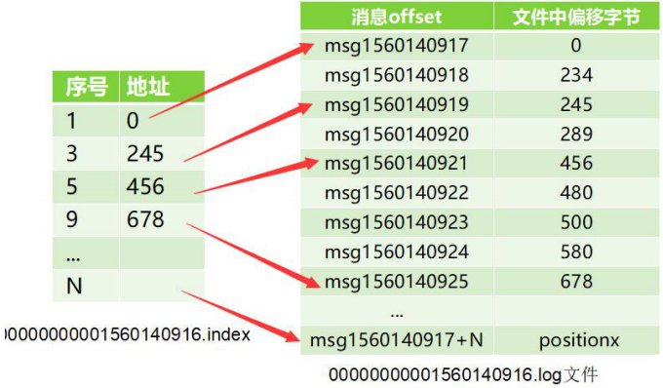
Kafka-消息检索原理
index文件的序号就是message在日志文件中的相对偏移量
OffsetIndex是稀疏索引，也就是说不会存储所有的消息的相对offset和position

Slide 30
Kafka-消息检索过程
以这个partition目录下面，00000000001560140916为例
定位offset 为1560140921的message
1. 定位到具体的segment日志文件
由于log日志文件的文件名是这个文件中第一条消息的(offset-1). 因此可以根据offset定位到这个消息所在日志文件：00000000001560140916.log
2. 计算查找的offset在日志文件的相对偏移量
segment文件中第一条消息的offset = 1560140917
计算message相对偏移量：需要定位的offset - segment文件中第一条消息的offset + 1 = 1560140921 - 1560140917 + 1 = 5
查找index索引文件， 可以定位到该消息在日志文件中的偏移字节为456. 综上， 直接读取文件夹00000000001560140916.log中偏移456字节的数据即可。
1560140922 -1560140917 + 1 = 6
如果查找的offset在日志文件的相对偏移量在index索引文件不存在， 可根据其在index索引文件最接近的上限偏移量，往下顺序查找

Slide 31
Kafka Leader Election
ZooKeeper是什么
ZooKeeper是一个高性能分布式应用协调服务
Name Service 配置管理
Leader Election 服务发现
Group Service 组服务
分布式队列
两阶段提交

Slide 32
Kafka Leader Election
ZooKeeper工作方式
Zookeeper集群包含1个Leader，多个Follower
所有的Follower都可提供读服务
所有的写操作都会被forward到Leader
Client与Server通过NIO通信
全局串行化所有的写操作
保证同一客户端的指令被FIFO执行
保证消息通知的FIFO

Slide 33
Zab协议——广播模式
Leader将所有更新(称之为proposal)，顺序发送给Follower
当Leader收到半数以上的Follower对此proposal的ACK是，即向所有的Follower发送commit消息，并在本地commit该消息
Follower收到Proposal后即将该Proposal写入磁盘，写入成功即返回ACK给Leader
每个Proposal都有一个唯一的单调递增的proposal ID，即zxid
Notes:
1、查询和维护管理员命令之包含1和6，即不会和Leader打交道，响应是及时响应。
2、Create、Delete、SetACL、SetData、CreateSession、CloseSession等命令要经过上图的六个过程。
3、Client与Follower之间采用NIO通信，Leader与Follower之间采用的是TCP/IP模式。

Slide 34

Zab协议——恢复模式
进入恢复模式 当Leader宕机或者丢失大多数Follower后，即进入恢复模式
结束恢复模式 新领导被选举出来，且大多数Follower完成了与Leader的状态同步后，恢复模式即结束，从而进入广播模式
恢复模式的意义
发现集群中被commit的proposal的最大zxid
建立新的epoch，从而保证之前的Leader不能再commit新的Proposal
集群中大部分节点都commit过前一个Leader commit过的消息，而新的Leader是被大部分节点所支持的，所以被之前Leader commit过的Proposal不会丢失，至少被一个节点所保存
新Leader会与所有Follower通信，从而保证大部分节点都拥有最新的数据

Slide 35
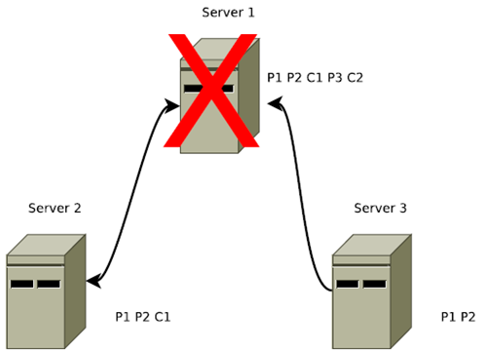
Zab协议——恢复模式
恢复阶段的保证
若一条消息在一台机器上被deliver，那么该消息必须将在每台机器上deliver，及时那台机器故障了
一个被skip的消息，必须仍然需要被skip

Slide 36
Zookeeper一致性保证
顺序一致性 从一个客户端发出的更新操作会按发送顺序被顺序执行
原子性 更新操作要么成功要么失败，无中间状态
单一系统镜像 一个客户端只会看到同一个view，无论它连到哪台服务器
可靠性
一旦一个更新被应用，该更新将被持久化，直到客户端更新该结果
如果一个客户端得到更新成功的状态码，则该更新一定已经生效
任何一个被客户端通过读或者更新“看到”的结果，将不会被回滚，即使是从失败中恢复
实时性 保证客户端可在一定时间(通常是几十秒)内看到最新的视图

Slide 37
Zookeeper使用注意事项
只保证同一客户端的单一系统镜像，并不保证多个不同客户端在同一时刻一定看到同一系统镜像，如果要实现这种效果，需要在读取数据之前调用sync操作。
zookeeper读性能好于写性能，因为任何Server均可提供读服务，而只有Leader可提供写服务
为了保证ZooKeeper本身的Leader Election顺利进行，通常将Server设置为奇数
若需容忍f个Server的失败，必须保证有2f+1个以上的Server

Slide 38
Kafka如何使用ZooKeeper
配置管理
Leader Election
服务发现

Slide 39
ZooKeeper的基本操作
四种节点类型 Persist Persist_sequential Ephemeral Ephemeral_sequential
可注册Watch操作
Created event: Enabled with a call to exists
Deleted event: Enabled with a call to exists, getData, and getChildren
Changed event: Enabled with a call to exists and getData
Child event: Enabled with a call to getCahildren
Watch特征
客户端先得到通知再得到数据
Watch被fire后即取消，不会再Watch后序变化

Slide 40
基于ZooKeeper的Leader Election
抢注Leader节点——非公平模式
创建Leader父节点，如/chroot，并将期设置为persist节点
各客户端通过在/chroot下创建Leader节点，如/chroot/leader，来竞争Leader。该节点应被设置为ephemeral
若某创建Leader节点成功，则该客户端成功竞选为Leader
若创建Leader节点失败，则竞选Leader失败，在/chroot/leader节点上注册exist的watch，一旦该节点被删除则获得通知
Leader可通过删除Leader节点来放弃Leader
如果Leader宕机，由于Leader节点被设置为ephemeral，Leader节点会自行删除。而其它节点由于在Leader节点上注册了watch，故可得到通知，参与下一轮竞选，从而保证总有客户端以Leader角色工作

Slide 41
基于ZooKeeper的Leader Election
先到先得，后者监视前者——公平模式
创建Leader父节点，如/chroot，并将其设置为persist节点
各客户端通过在/chroot下创建Leader节点，如/chroot/leader，来竞争Leader。该节点应被设置为ephemeral_sequential
客户端通过getChildren方法获取/chroot/下所有子节点，如果其注册的节点的id在所有子节点中最小，则当前客户端竞选Leader成功
否则，在前面一个节点上注册watch，一旦前者被删除，则它得到通知，返回step 3（并不能直接认为自己成为新Leader，因为可能前面的节点只是宕机了）
Leader节点可通过自行删除自己创建的节点以放弃Leader

Slide 42
Leader Election在Curator中的实现
LeaderLatch
竞选为Leader后，不可自行放弃领导权(leadership)
只能通过close方法放弃领导权
强烈建议增加ConnectionStateListener，当连接SUSPENDED或者LOST时视为丢失领导权
可通过await方法等待成功获取领导权，并可加入timeout
可通过hasLeadership方法判断是否为Leader
可通过getLeader方法获取当前Leader
可通过getParticipants方法获取当前竞选Leader的参与方

Slide 43
Leader Election在Curator中的实现
LeaderSelector
竞选Leader成功后回调takeLeadership方法
可在takeLeadership方法中实现业务逻辑
一旦takeLeadership方法返回，即视为放弃领导权
可通过autoRequeue方法循环获取领导权
可通过hasLeadership方法判断是否为Leader
可通过getLeader方法获取当前Leader
可通过getParticipants方法获取当前竞选Leader的参与方

Slide 44
Kafka Leader Election
“各自为政”的Leader Election
每个Partition的多个Replica同时竞争Leader
优点
实现简单
缺点
Herd Effect
Zookeeper负载过重
Latency较大

Slide 45
Kafka基于Controller的Leader Election
基于Controller的的Leader Election
整个集群中选举出一个Broker作为Controller
Controller为所有Topic的所有Partition指定Leader及其Follower
优点
极大缓解Herd Effect问题
减轻Zookeeper负载
Controller与Leader及Follower间通过RPC通信，高效且实时
缺点
引入Controller增加了复杂度
需要考虑Controller的Failover

Slide 46
Kafka高性能之道
高效使用磁盘
零拷贝
批处理和压缩
Partition
ISR

Slide 47
高效使用磁盘
顺序写磁盘 顺序写磁盘性能高于随机写内存
Append Only 数据不更新，无记录级的数据删除（只会整个segment删除）
充分利用Page Cache
I/O Scheduler将连续的小块写组装成大块的物理写从而提高性能
I/O Scheduler会尝试将一些写操作重新按顺序排好，从而减少磁盘头的移动时间
充分利用所有空闲内存(非JVM内存)
应用层cache也会有对应的page cache与之对应，直接使用page cache可增大可用cache
如使用heap内的cache，会增加GC负担
读操作可直接在page cache内进行。如果进程重启，JVM内的cache会失效，但page cache仍然可用
可通过如下参数强制flush，但并不建议这么做
log.flush.interval.messages=10000
log.flush.interval.ms=1000
支持多Directory（可使用多Drive）

Slide 48
零拷贝
传统模式下数据从文件传输到网络需要4次数据拷贝，4次上下文切换和2次系统调用

Slide 49
零拷贝
通过NIO的transferTo/transferFrom调用操作系统的sendfile实现零拷贝。总共2次内核数据拷贝，2次上下文切换和1次系统调用，消除了CPU数据拷贝

Slide 50
批处理和压缩
Producer和Consumer均支持批量处理数据，从而减少了网络传输的开销
Producer可将数据压缩后发送给broker，从而减少网络传输代价。目前支持Snappy，Gzip和LZ4压缩

Slide 51
Partition
通过Partition实现了并行处理和水平扩展
Partition是Kafka（包括kafka Stream）并行处理的最小单位
不同Partition可处于不同的Broker，充分利用多机资源
同一Broker上的不同Partition可置于不同的Directory，如果节点上有多个Disk Drive，可将不同的Drive对应的Directory，从而是Kafka充分利用Disk Drive的磁盘优势

Slide 52
ISR
ISR实现了可用性和一致性的动态平衡
replica.log.time.max.ms=10000
replica.log.max.messages=4000
ISR可容忍更多的节点失败
Majority Quorum如果要容忍f个节点失败，至少需要2f+1个节点
ISR如果要容忍f个节点失败，至少需要f+1个节点
如何处理Replica Crach
Leader crash后，ISR中的任何replica皆可竞选称为Leader
如果所有replica都crash，可选择让第一个recover的replica或者第一个在ISR中的replica称为leader
unclean.leader.election.enable=true

Slide 53
Kafka性能评估——Producer

Slide 54
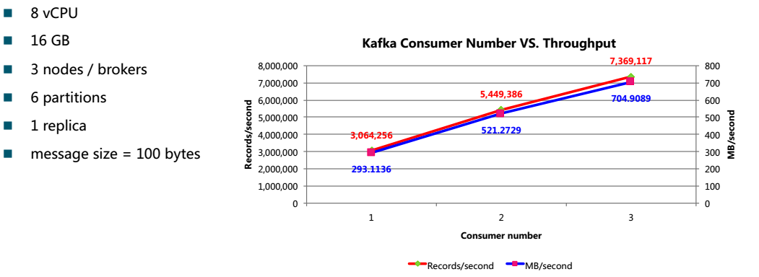
Kafka性能评估——Consumer

Slide 55
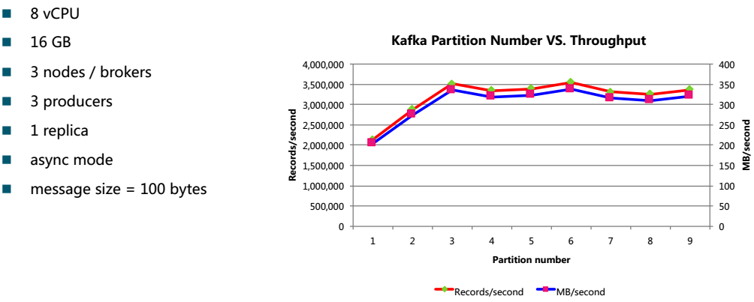
Kafka性能评估——Partition

Slide 56
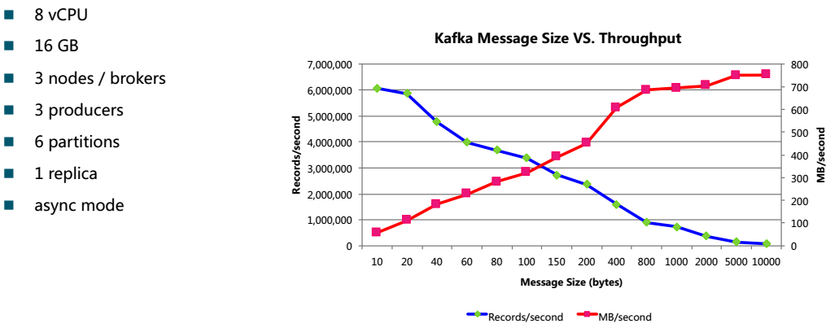
Kafka性能评估——Message Size

Slide 57
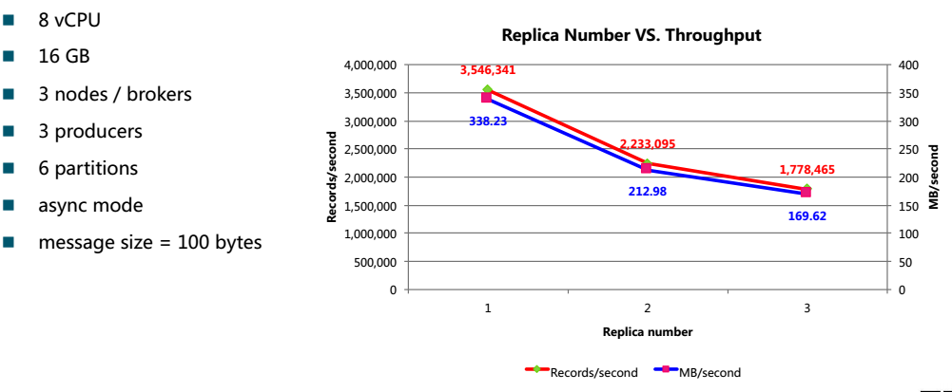
Kafka性能评估——Replication

Slide 58

中国大数据人工智能第一品牌
答疑环节

Slide 59
中国大数据人工智能第一品牌

Slide 60
Add up everything what you like and everything what you want
梦想，要比昨天走的更远
THANK YOU FOR LISTENING
创新 · 突破 · 提升 · 超越

